Slide 1
公益財団法人 静岡県産業振興財団 ウェルネス・フーズ産業支援センター 資金使途基準の見直しについて 令和８年３月1９日（木）

Slide 2
【制度概要】
〇根拠法令
・静岡県特別政策資金融資制度要綱 第１
「県内中小企業者等が県等公共団体の行う特定施策に対応するため
（中略）利子補給金を交付するものと（中略）する」
〇特定施策
特定施策とは？
→県が展開する様々なプロジェクトを指す。本説明では令和７年度から展開している「静岡ウェルネスプロジェクト」と定義する。
〇制度概要（まとめ）
上記より、「静岡ウェルネスプロジェクト」の主旨（資金使途基準）に合致する事業に対し、利子補給を行う制度

Slide 3
【申請の流れ】
〇基本的な流れ
事前相談
本申請
〇事前相談
・資金使途判断表の内容のみ当センターにて確認。
・センター担当者とのメールのやりとりにて確認可。判断表の修正等。
・あらかじめ適当な判断表に修正し、以下の本申請にてスムーズな審査手続きを行うねらい。
〇本申請
申請者
金融機関
商工金融課
当センター
商工金融課
金融機関
申請者
申請
稟議回付
資金使途確認
承認通知
融資

Slide 4
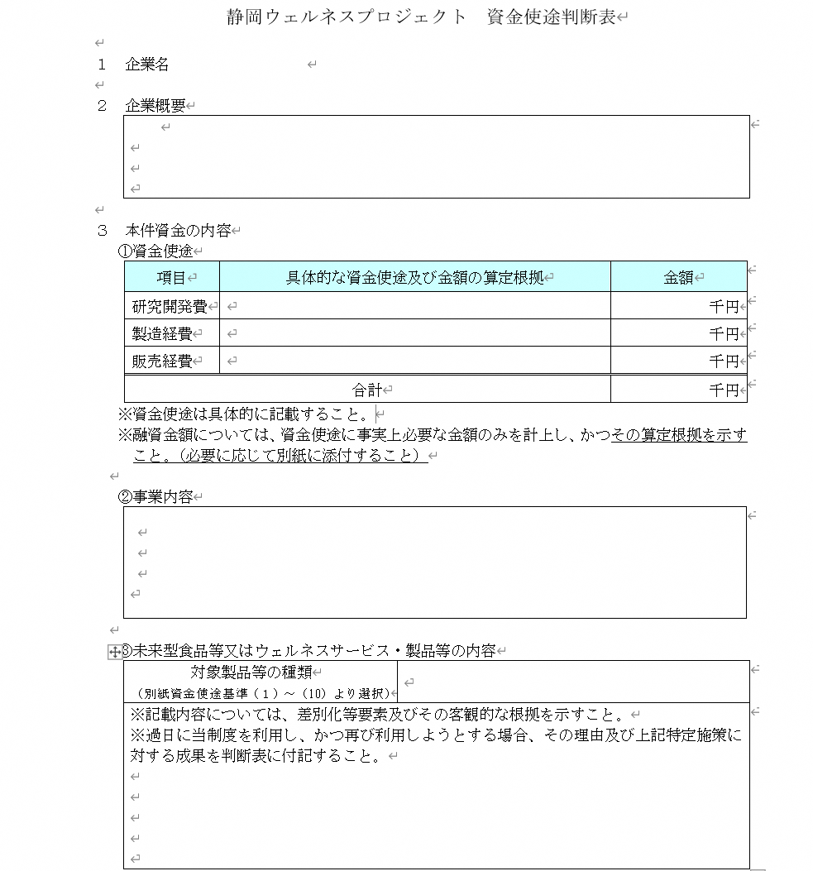
【資金使途判断表】
・融資金額の内訳を記入
・算定根拠も記載する
・資金使途基準（後述）より合致するものを選択
・具体的な資金使途（事業内容）を記載する。
（融資を利用し、どのような製品製造やサービス展開
等を行うか）
・上記の内容の差別化、独自性及びその根拠を記載する。
◎【重要】上記内容にて資金使途の適否を判断します。

Slide 5
【資金使途基準】
〇資金使途基準の見直し概要
・「融資対象者」の明文化
・「対象資金」に関する注意事項の明文化
・「未来型食品等」「ウェルネスサービス・製品等」を再定義
・申請内容における研究・連携体制、手法等を明示すること
・過去に制度を利用した成果の記載方法について具体化
・１億円以上の申請については、対面によるヒアリングを実施

Slide 6
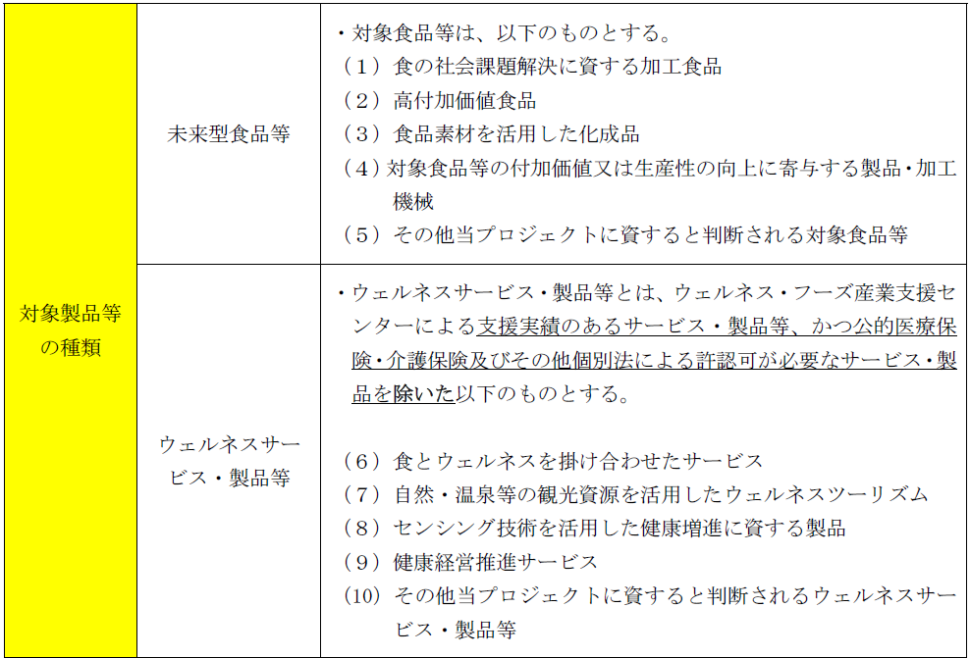
【資金使途基準】
〇現在の資金使途基準

Slide 7
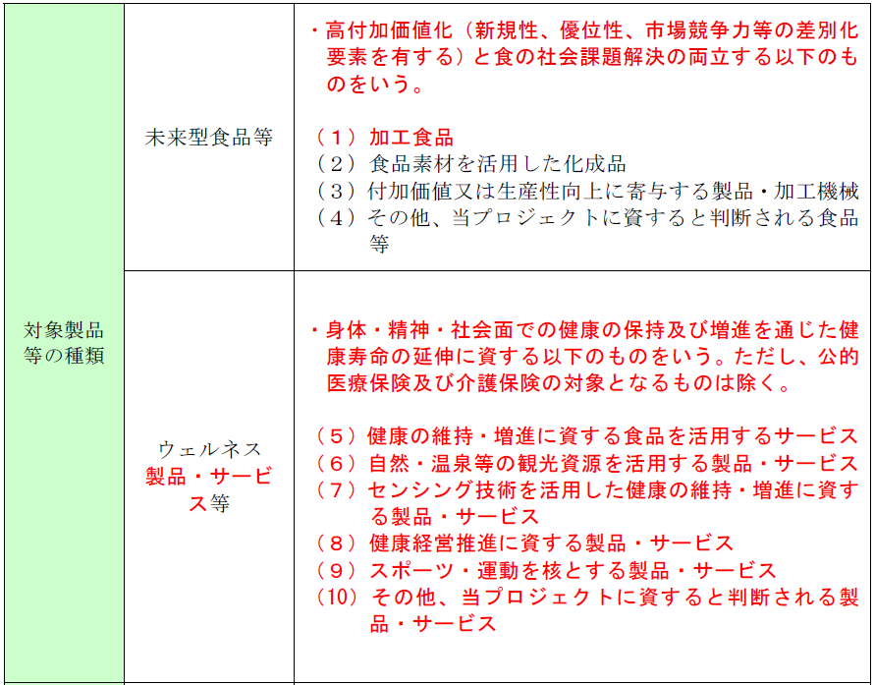
【資金使途基準】
〇令和８年度４月以降の資金使途基準

Slide 8
【資金使途基準】
未来型食品等…食の社会課題解決と高付加価値化を両立する製品
令和７年度まで
(1)食の社会課題解決に資する加工食品
または
(2)高付加価値食品
または
(３)・・・
前提
令和８年度から
食の社会課題解決
かつ
高付加価値化
高付加価値化とは？
→差別化等要素（後述）を少なくとも１つ含む製品を指す。

Slide 9
【資金使途判断表のポイント】
・資金使途判断表には、資金使途である製品やサービスの内容の他、
それらを補足する以下の根拠情報の記載、添付が必要
・当該根拠も含め、資金使途の適否を判断【最重要】
〇必要な根拠情報等
①差別化等要素の記載
②差別化等要素の模倣困難性（独自性）
③上記①②の根拠

Slide 10
【資金使途判断表のポイント】
①差別化等要素
・新規性、優位性
・品質
・市場競争力
・製造又は提供技術
・客観的評価（分析結果、特許、受賞歴等）
・その他差別化等要素と判断できるもの

Slide 11
【資金使途判断表のポイント】
②差別化等要素の模倣困難性（独自性）
・①で説明した差別化要素が容易に競合他社に模
倣されないかを確認する要素
（例）市場にない（新規性）の製品を開発しても、
それが容易に模倣される場合は真に新規性
（差別化）があるとは言えない
→独自の製造技術や特許等、独自性の補足が必要
（①の説明で既に独自性も担保されている場合
は記載不要）

Slide 12
【資金使途判断表のポイント】
③ ①差別化等要素・②模倣困難性の根拠
・①②で記載した内容を客観的かつ可能な限り定量的（数値比較できる）に補足する根拠
例１）差別化等要素
「県内類似製品の中で一番〇〇の栄養素が多い」
→（根拠）当該栄養素の成分表：自社、他社と比較
※ただし、比較する製品は製品コンセプトや価格帯等
の条件を揃えること
例２）模倣困難性
「県内では自社にしか製造できない」
→（根拠）特許、認証、製造工程、販売実績等

Slide 13
【資金使途判断表のポイント】
〇資金使途判断表記載例
【差別化】
当社の製品には〇〇という成分が〇〇ｇ含まれており、これは市場の製品の〇〇倍である（別添市場調査資料参照）。
【模倣困難性】
当該製品の製造方法は特許を取得（特許番号〇〇〇号）しており、それにより前述の成分含有量が担保できる。
〇まとめ
差別化等要素と模倣困難性を客観的かつ可能な限り定量的な根拠をもって説明すること

Slide 14
【資金使途判断表のポイント】
〇補足
・融資金額を記載する際は算定根拠を示すこと
例）製造経費＝コスト（単価）×製造予定数量 など
・過去に本制度を利用し、再度申請をする場合、その理由及び
過去に利用した際の特定施策（プロジェクト）に対する成果
を判断表に付記すること。
例）売上成果、県内産原料の認知度向上、等
・本制度を利用する際は、当センターのフォーラム（無料）への
会員登録、もしくはコーディネータによる支援実績等が必要で
す。（ウェルネス製品・サービスの場合はその両方）
フォーラム会員登録により、プロジェクト参画の意向を確認し
ます。

Slide 15
【お伝えしたいこと：本制度の主旨の考え方】
〇根拠法令（再掲）
静岡県特別政策資金融資制度要綱 第１
「県内中小企業者等が県等公共団体の行う特定施策に対応す るため（中略）利子補給金を交付するものと（中略）する」
・経営難等を支援する制度ではないこと
→プロジェクトをさらに推進する事業者のための前向きな制度
→経営難等を支援する機動的な制度ではない
例）決算時期に間に合わせたいため早めに資金使途判断をしてほ
しい→ご対応できない場合があります。

Slide 16
【お伝えしたいこと：本制度の主旨の考え方】
・資金使途基準の根拠は必ず情報ソースを確認すること
※事業者様のヒアリング情報のみでは誤っている場合があります。
例）特許が有効である → 特許が期限失効していた
県内では類似製品製造会社は無い → 複数存在していた
実際には資金使途の根拠が成立しない可能性
・上記の理由以外にも、制度の不正利用が認められた場合、
当該申請に係る既に交付した利子補給金の全部又は一部の返還を求められる場合（要綱第18）や、以後の同制度の利用不可（要綱第14)となる可能性があります。

Slide 17
【お問い合わせ】
（公財）静岡県産業振興財団
ウェルネス・フーズ産業支援センター
TEL：054-254-4513
FAX：054-253-0019
E-mail：newfoods@ric-shizuoka.or.jp
制度融資担当宛

